Slide 1
壳牌retail营销活动 规划方案 ——界面流程说明
2016/07/17

Slide 2
整体业务流程
进入活动Homepage验证个人信息
扫描产品防伪码或填写16位数字防伪码
前往指定加油站
扫描加油站活动海报
提示关注公众号了解活动后续情况

Slide 3
一、线下活动流程

Slide 4
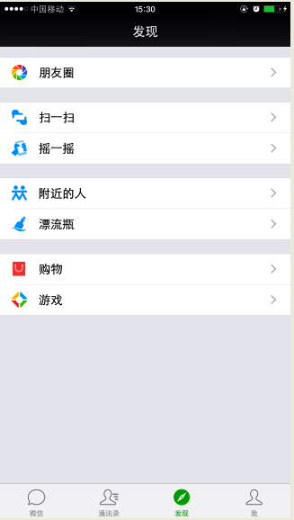
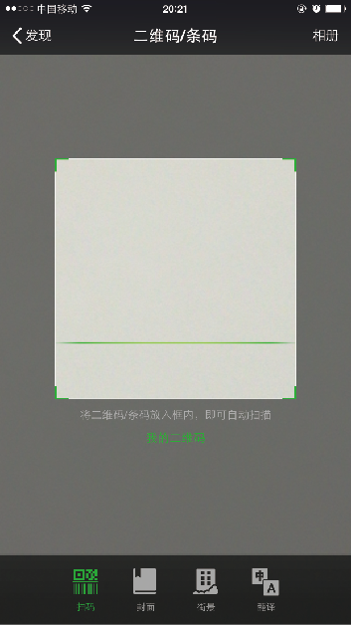
第一步：打开微信摄像头，扫描物料码
消费者打开微信扫一扫功能，调用摄像头
扫描海报上的活动二维码

Slide 5
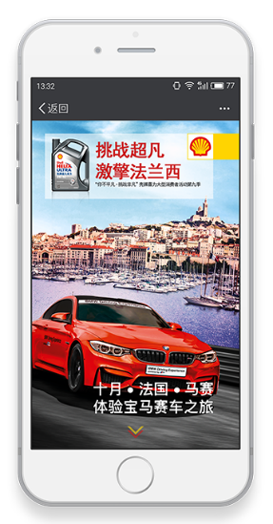
第二步：进入homepage（1/3）
第一屏
用一个下滑箭头提示活动参与者进行页面的下滑

Slide 6
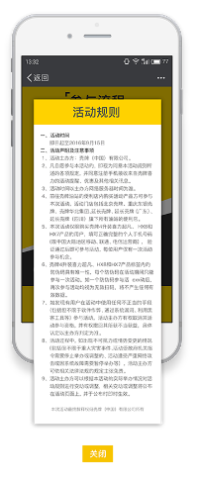
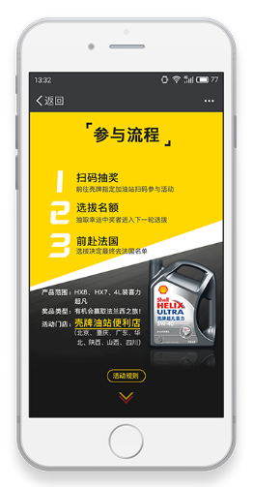
第二步：进入homepage（2/3）
第二屏
点击“活动规则”弹窗显示活动详细规则
长条页面，提示滑动标志

Slide 7
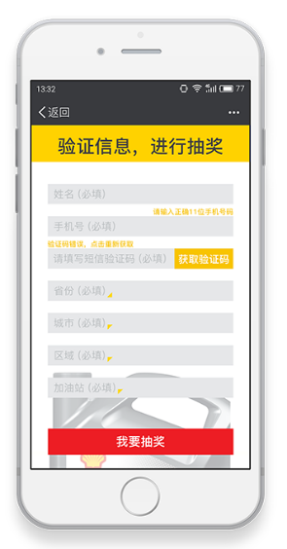
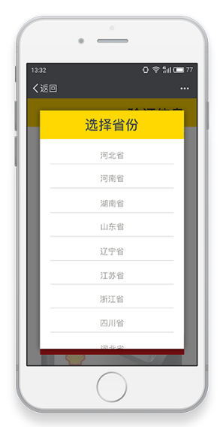
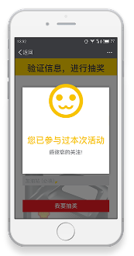
第二步：进入homepage（3/3）
情况1：已经参与过活动
第三屏
情况2：进入扫产品码参与活动页面
填写验证信息，直接可以进行抽奖选择项用弹窗形式展现

Slide 8
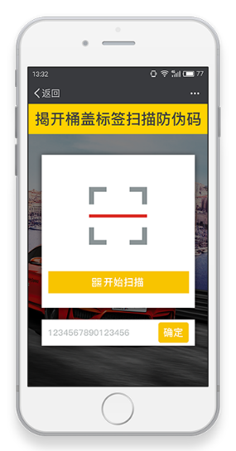
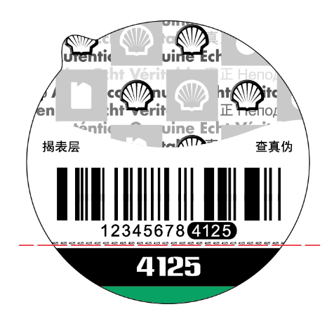
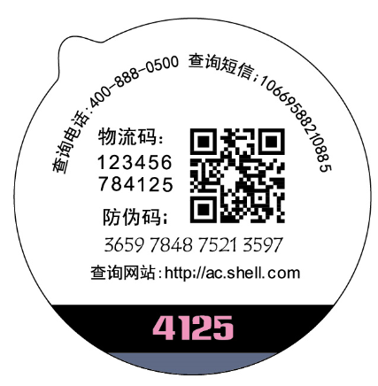
第三步：扫描产品防伪码
方式一：通过扫描方式获取验证信息
方式二：如无法识别，手动输入防伪码
瓶盖防伪标签
揭开扫描防伪码

Slide 9
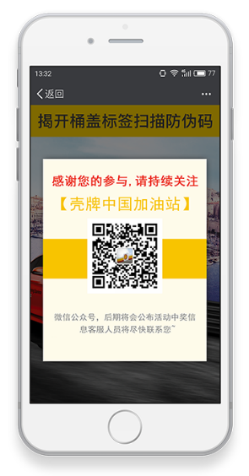
情况1：参与成功
活动参与成功，弹出【壳牌中国加油站】官方公众号二维码，令消费者关注知晓后续活动信息跟进

Slide 10
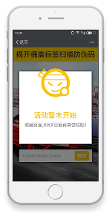
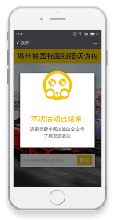
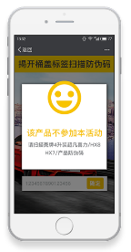
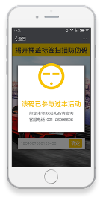

情况2：参与失败
情况1：活动暂未开始
情况2：本次活动已结束
情况3：该活动不参加本活动
情况4：该码已参加过本活动
情况5：活动名额已被抢完

Slide 11


